Slide 1
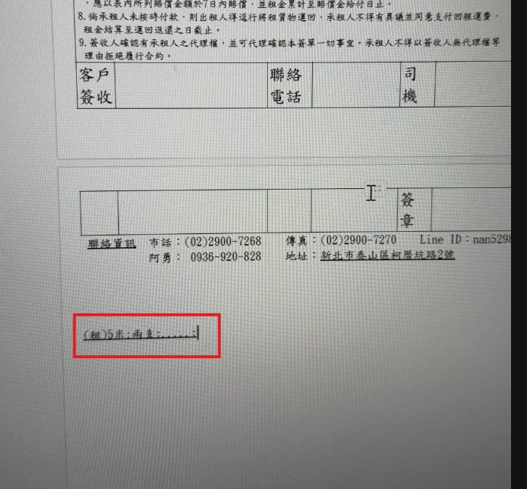

PDF顯示方式

